Slide 1

Tangram
Digital:
¡A prende jugando!
GRADO TERCERO.2023

Slide 2

Intención de aprendizaje
Aprender a hacer una imagen usando figuras
geométricas.
Criterios de éxito
Puedo nombrar figuras geométricas.
Puedo voltear, girar y deslizar figuras.
GRADO TERCERO.2023

Slide 3

Tangram digital
¿Puedes usar las figuras de Tangram para construir la imagen a continuación?
Haz clic en las figuras para averiguar a dónde van
GRADO TERCERO.2023

Slide 4
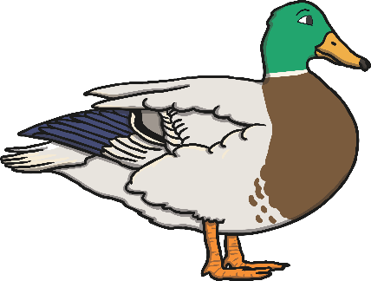
Tangram digital
¿Puedes usar las figuras de Tangram para construir la imagen a continuación?
Haz clic en las figuras para averiguar a dónde van
GRADO TERCERO.2023

Slide 5
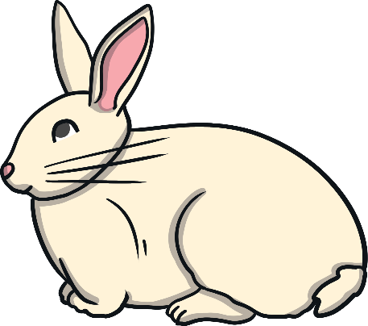
Tangram digital
¿Puedes usar las figuras de Tangram para construir la imagen a continuación?
Haz clic en las figuras para averiguar a dónde van
GRADO TERCERO.2023

Slide 6

Tangram digital
¿Puedes usar las figuras de Tangram para construir la imagen a continuación?
Haz clic en las figuras para averiguar a dónde van.
GRADO TERCERO.2023

Slide 7
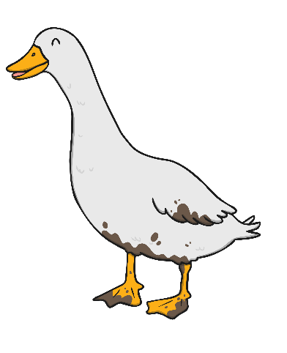
Tangram Digital
¿Puedes usar las figuras de Tangram para construir la imagen a continuación?
Haz clic en las figuras para averiguar a dónde van.
GRADO TERCERO.2023

Slide 8

Tangram digital
¿Puedes usar las figuras de Tangram para construir la imagen a continuación?
Haz clic en las figuras para averiguar a dónde van.
GRADO TERCERO.2023

Slide 9

Tangram digital
¿Puedes usar las figuras de Tangram para construir la imagen a continuación?
Haz clic en las figuras para averiguar a dónde van.
GRADO TERCERO.2023

Slide 10
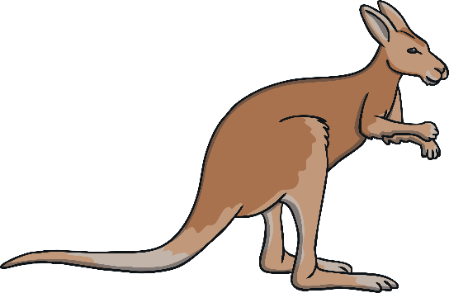
Tangram digital
¿Puedes usar las figuras de Tangram para construir la imagen a continuación?
Haz clic en las figuras para averiguar a dónde van.
GRADO TERCERO.2023

Slide 11
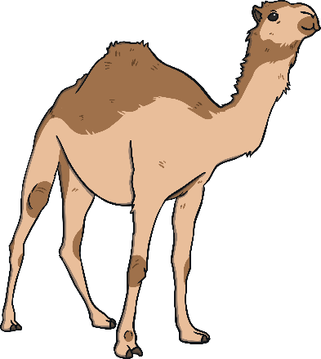
Tangram digital
¿Puedes usar las figuras de Tangram para construir la imagen a continuación?
Haz clic en las figuras para averiguar a dónde van.
GRADO TERCERO.2023

